Slide 1
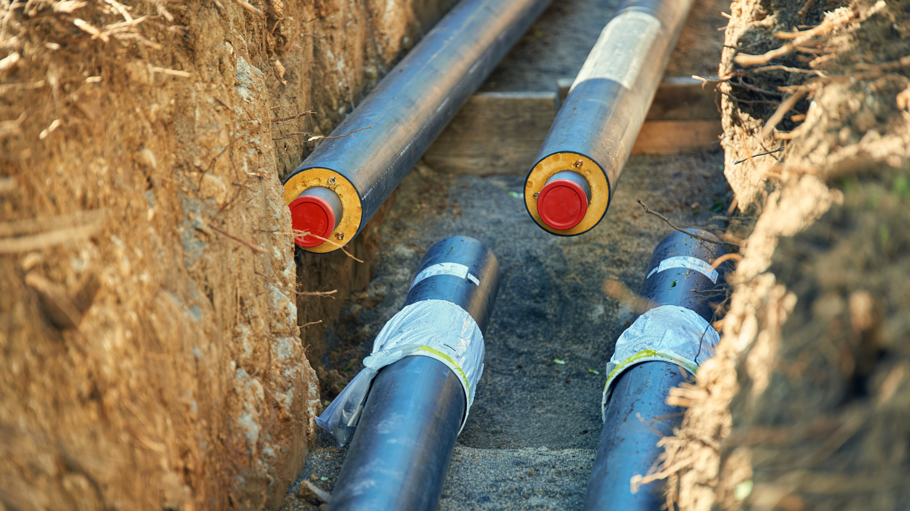

Votre logo ici
Logo collectivité ici
LES Réseaux DE CHALEUR ET DE FROID
NOM de LA Collectivité ici
DATE

Slide 2
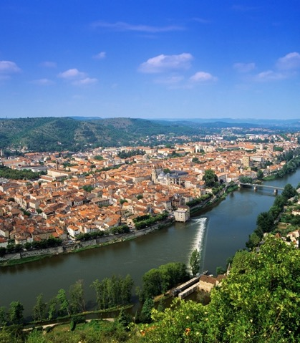

Présentation de votre structure
Rapide description de votre structure
Quelques
Informations
Essentielles
Présentées
Sous la forme
De points

Slide 3
Sommaire
Présentation des réseaux de chaleur : contexte et atouts
  Un réseau de chaleur sur le territoire : sujets et indicateurs clés
  Créer un réseau : clé de la réussite, timeline, aides et ressources utiles
  Montage de projet : qui fait quoi ? quel mode de gestion ?
Simulation cartographique
  Préfiguration du réseau sur la base de l’outils cartographique de votre choix
  Analyse de la pertinence des scénarios
Suite du projet

Slide 4
L’énergie en France
Répartition des usages énergétiques dans l’énergie finale consommée
Objectif 2030 : 38 % d’ENR dans la partie chaleur
La chaleur est un domaine clé à décarbonner
Electricité spécifique
22 %
46 %
22%
Chaleur
46 %
32%
Mobilité
32 %
dont 22 % de chaleur EnR&R
Sources : Chiffres clés de l’énergie 2020 et PPE avril 2020 – Analyse AMORCE

Slide 5
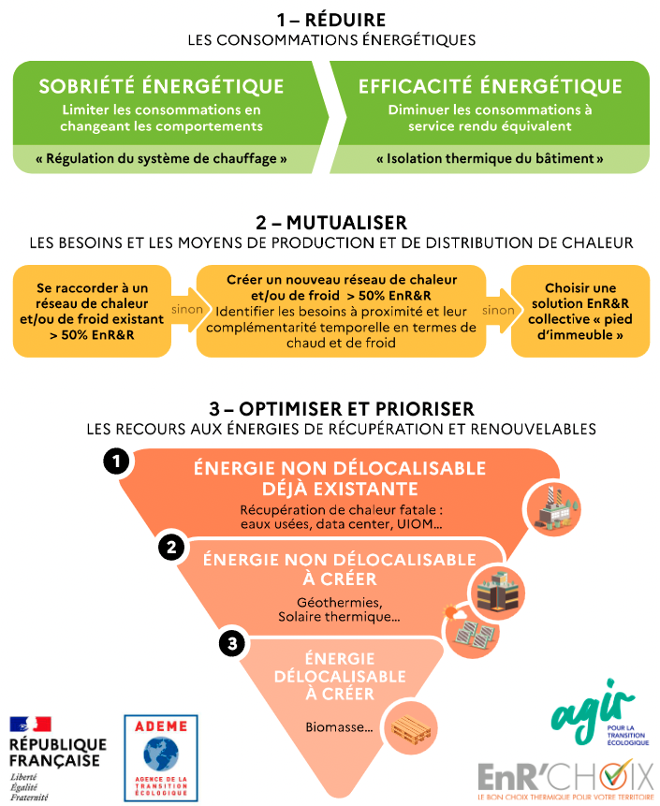
Réduire, mutualiser et prioriser les consommations de chaleur
REDUIRE LES CONSOMMATIONS
MUTUALISER LES MOYENS DE
PRODUCTION ET DE DISTRIBUTION
Les réseaux de chaleur permettent de mutualiser et optimiser la production et la distribution de la chaleur
OPTIMISER ET PRIORISER LE RECOURS AUX ENERGIES

Slide 6
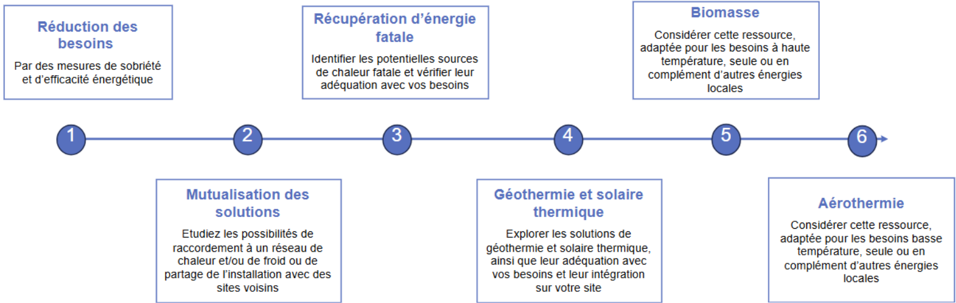
Réduire, mutualiser et prioriser les consommations de chaleur

Slide 7
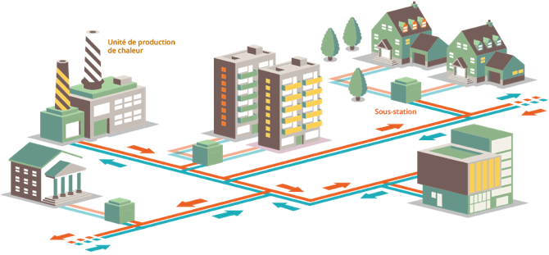
Les réseaux de chaleur en trois étapes
Distribution
aux consommateurs
Unité de production de chaleur
Chaufferie collective de quartier ou de ville
Distribution de chaleur pour les consommations de chauffage et d’eau chaude sanitaire
La chaleur peut être produite à partir de plusieurs sources d’énergie
Technologie ancienne et éprouvée : outil pour une transition énergétique
Canalisations
de
distributions

Slide 8






Réseau de chaleur, de froid ou boucle d’eau tempérée ?
Unité de production de chaleur
-
Chaleur fatale ou de récupération, Géothermie (profonde ou de surface), Solaire thermique, Bois-énergie
(chaufferie biomasse)
Réseau de chaleur
60°C à 90°C
Réseau de froid
6°C à 12°C
Unité de production de froid
-
Groupes froids ou Géothermie
Eaux de surface, de mer ou usées
Échangeur de chaleur
Pompe à chaleur
Pompe à chaleur
Pompe à chaleur
Boucle d’eau Tempérée
5°C à 30°C
Géothermie sur nappes, sondes, géostructures

Slide 9
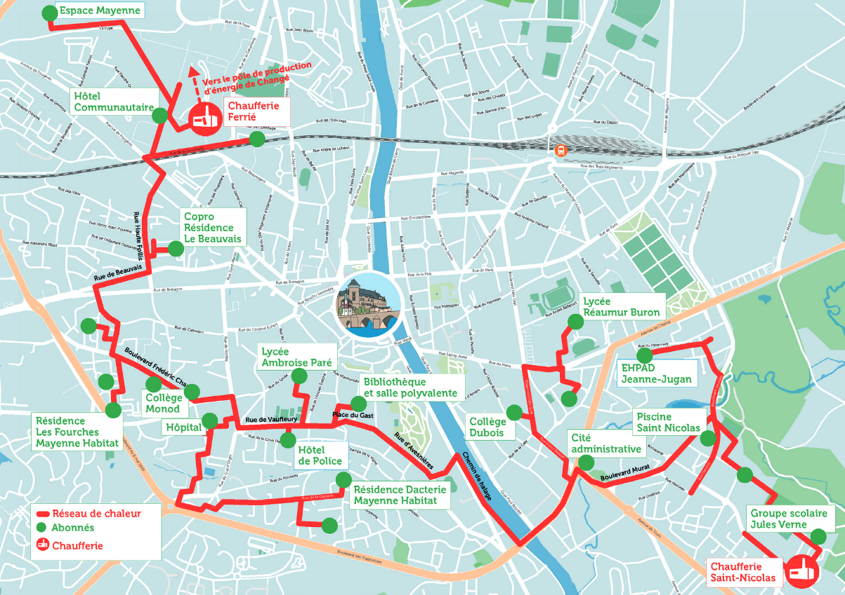





Les réseaux de chaleur en trois étapes
Unité de production de chaud ou froid
Centrale géothermique, chaufferie bois, industrie (chaleur fatale), UVE, centrale solaire thermique, chaufferie CSR, STEP…
Réseau distribution (réseau primaire)
Deux tubes de canalisation en acier pré-isolé de transport d’eau chaude/froide (aller-retour)
Sous-station thermique (SST)
Local technique comprenant l’échangeur de chaleur entre le réseau primaire et secondaire
Source : Laval Energie Nouvelle

Slide 10
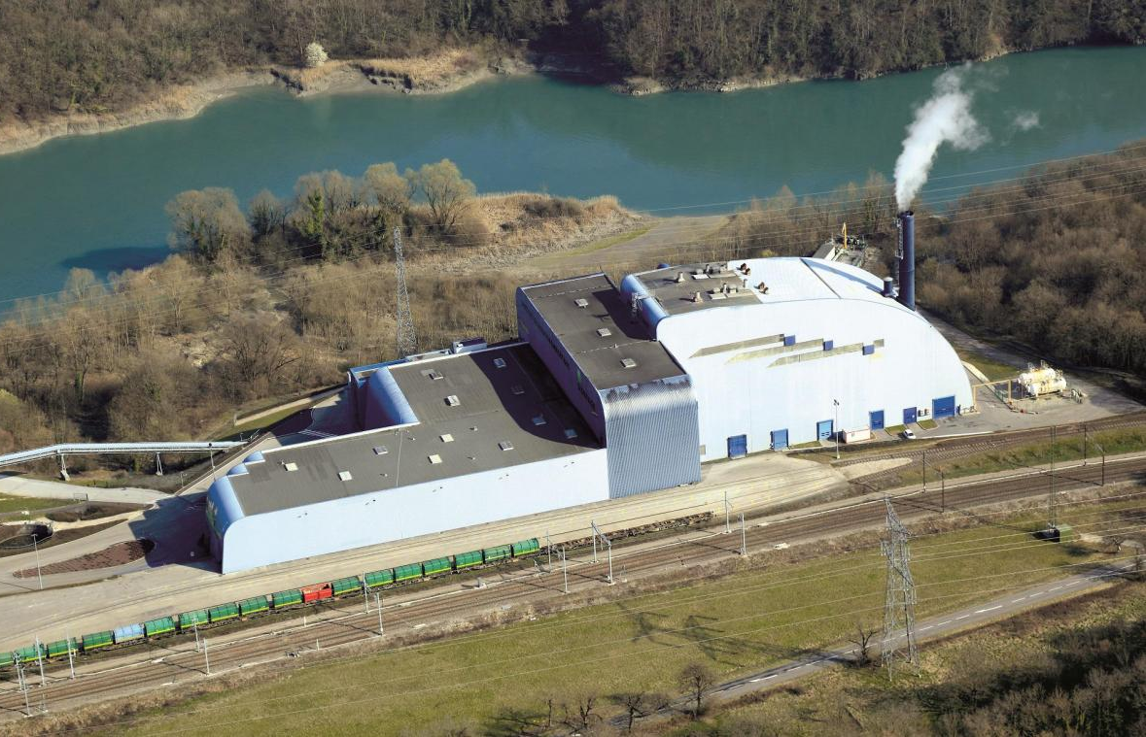
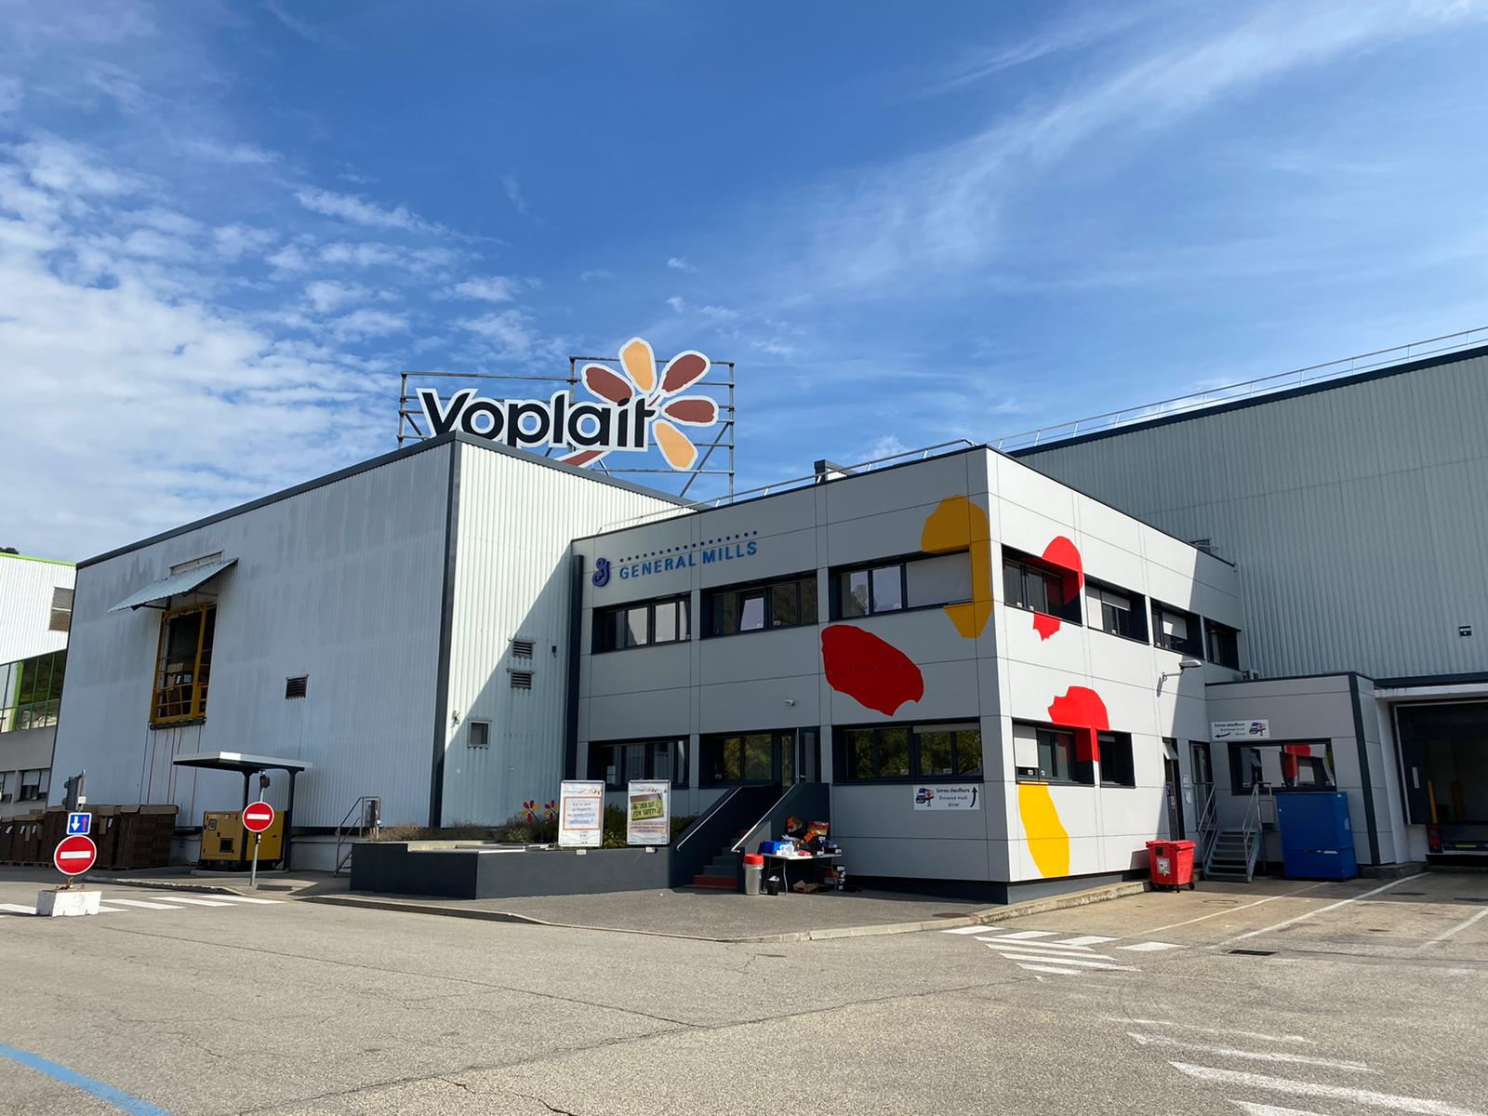
Les réseaux de chaleur – Production
Chaleur fatale
Unité de valorisation énergétique (UVE)
Incinération des déchets ménagers
Chaleur Fatale Industrielle
(Usine Yoplait - Vienne 38)

Slide 11
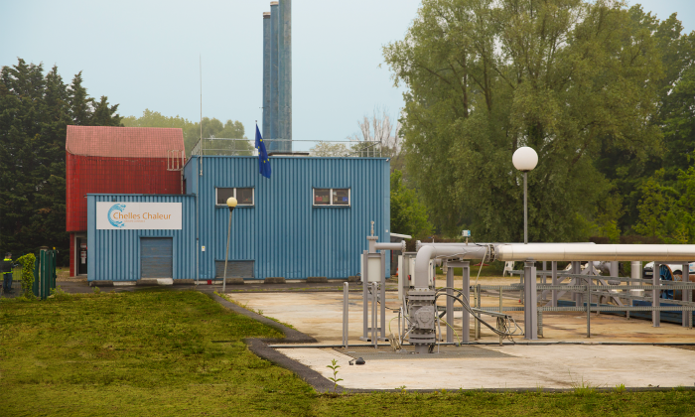
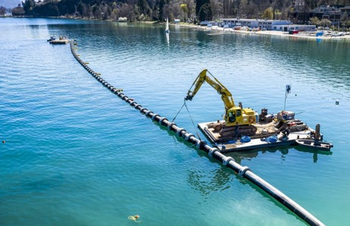

Les réseaux de chaleur – Production
Géothermie profonde ou de surface
Forage de Géothermie profonde
(Chelles)
Géothermie sur eau de lac
(Saint Gingolph)
Géothermie sur nappes ou sur sondes
Géothermie sur stations d’épuration ou eaux usées

Slide 12
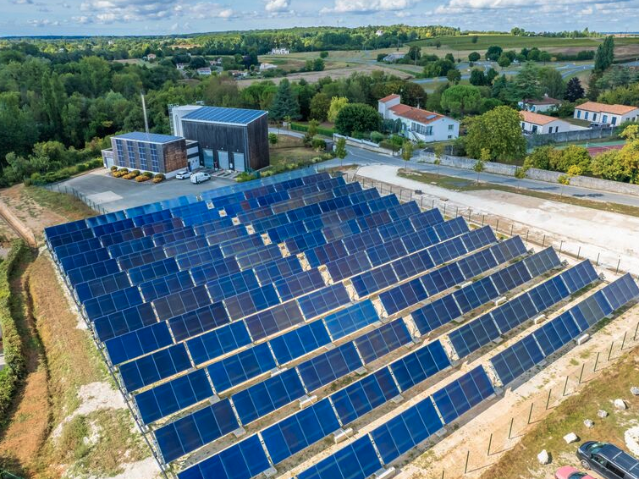
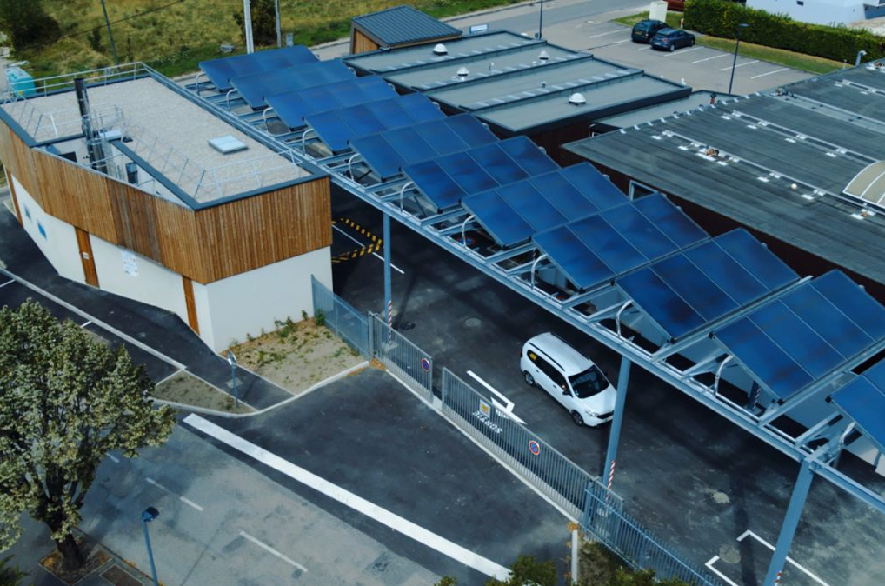


Les réseaux de chaleur – Production
Solaire Thermique
Solaire Thermique au sol
(Pons)
Solaire thermique en toitures ou en ombrières
(Voreppe)
Notes:
Etienne

Slide 13
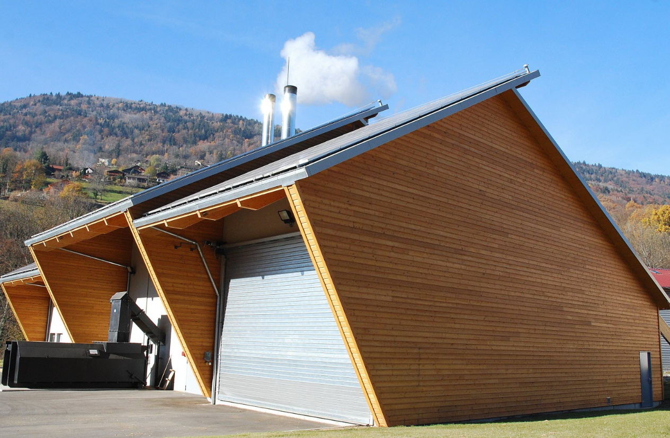
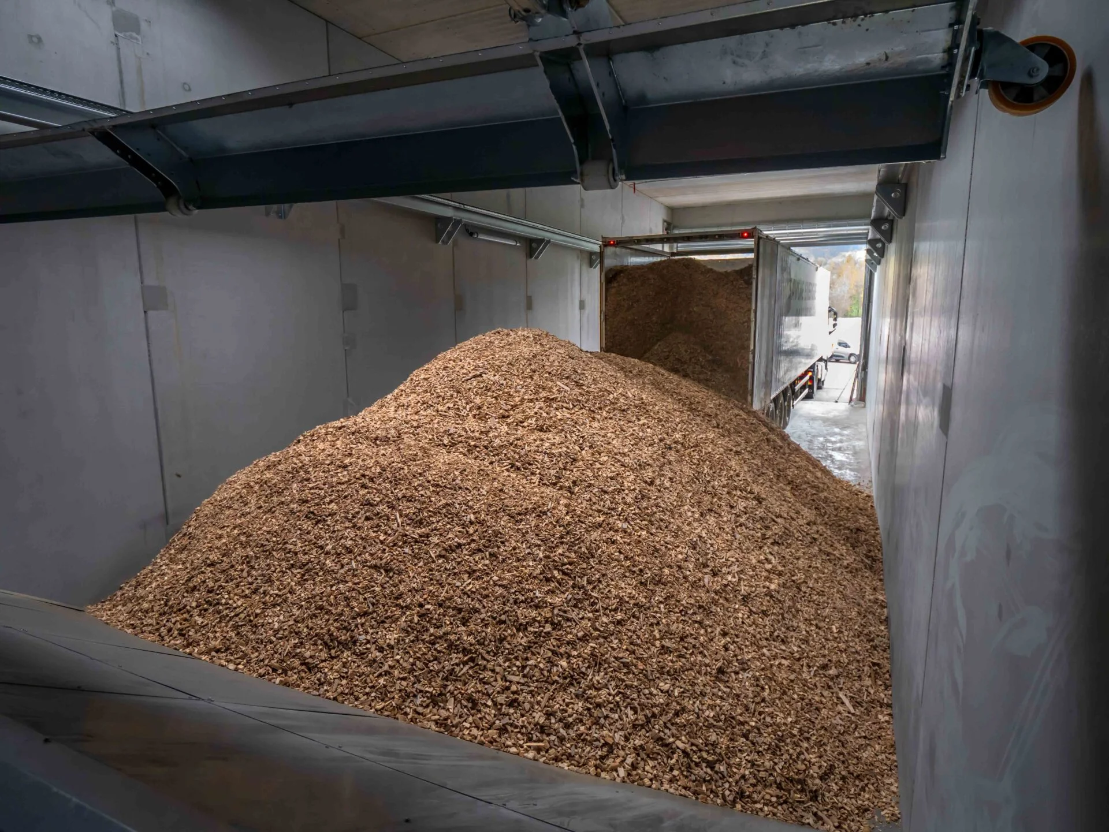
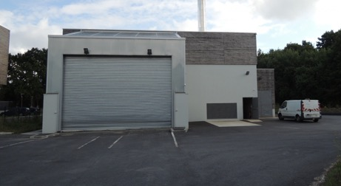
Les réseaux de chaleur – Production
Bois Énergie
Chaufferies collectives - Alimentées en bois par camion
Notes:
Etienne

Slide 14

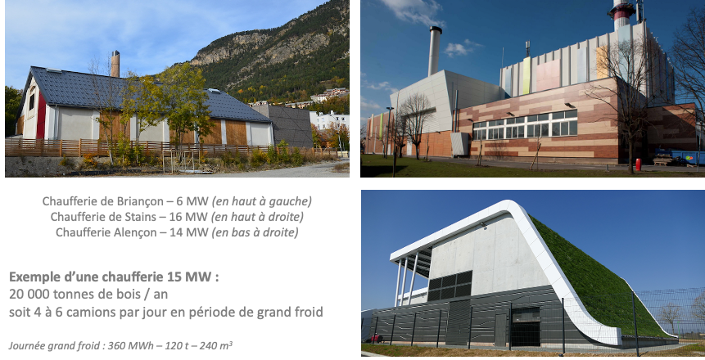
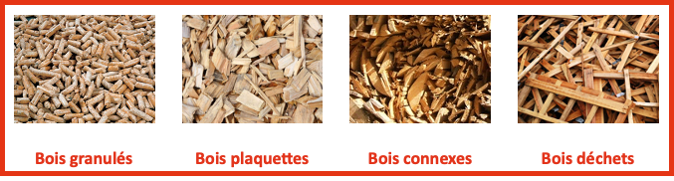
Les réseaux de chaleur – Production
Bois Énergie
Notes:
Etienne

Slide 15
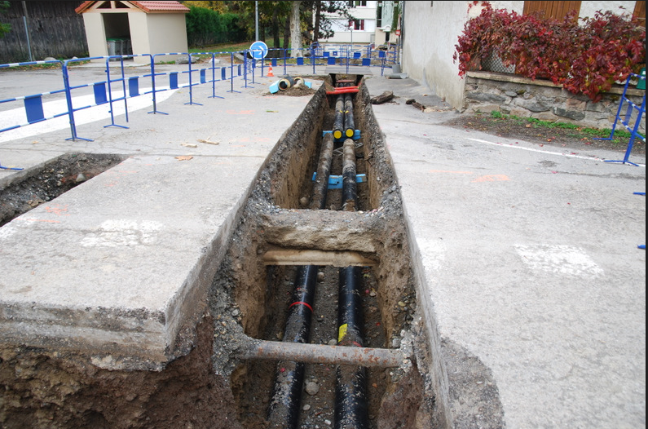
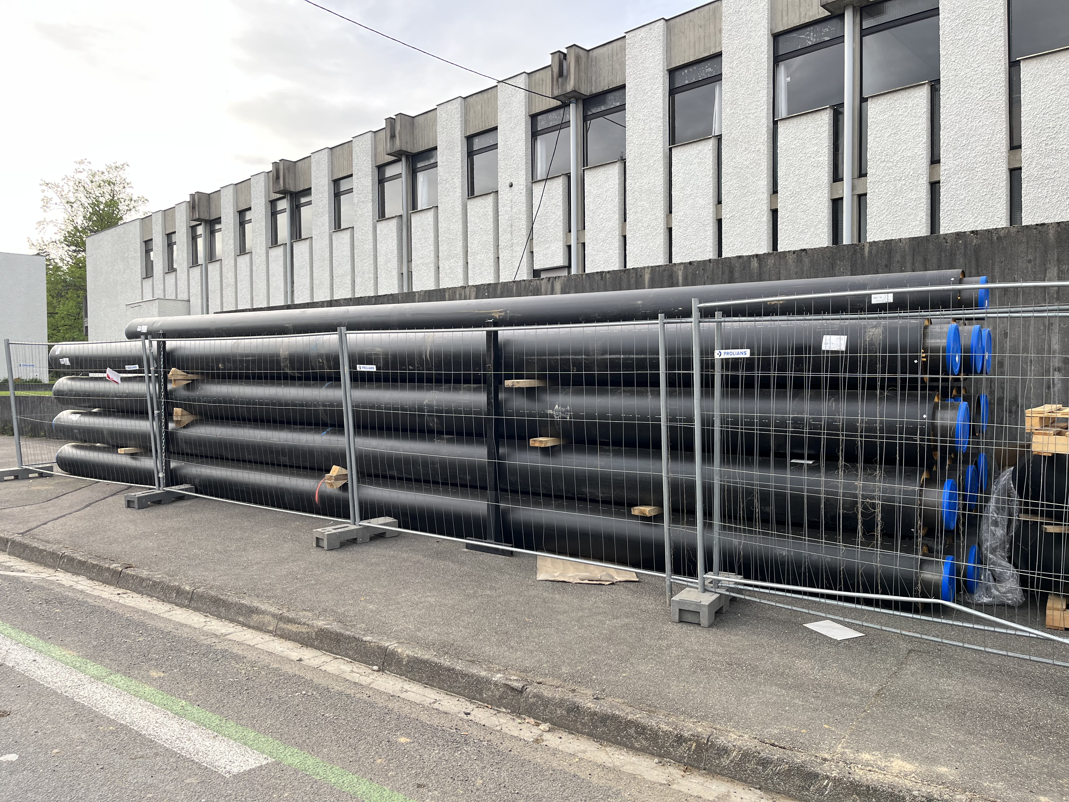


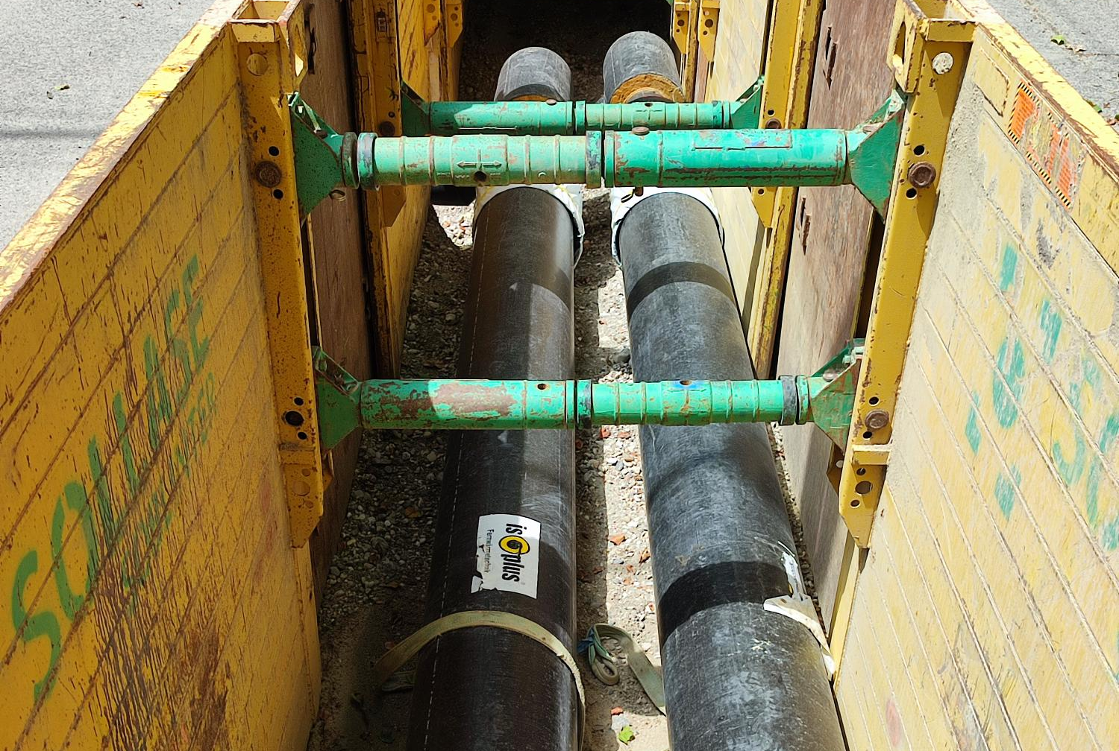
Les réseaux de chaleur – Distribution
Canalisations aller et retour
Canalisations
(transport de chaleur)

Slide 16
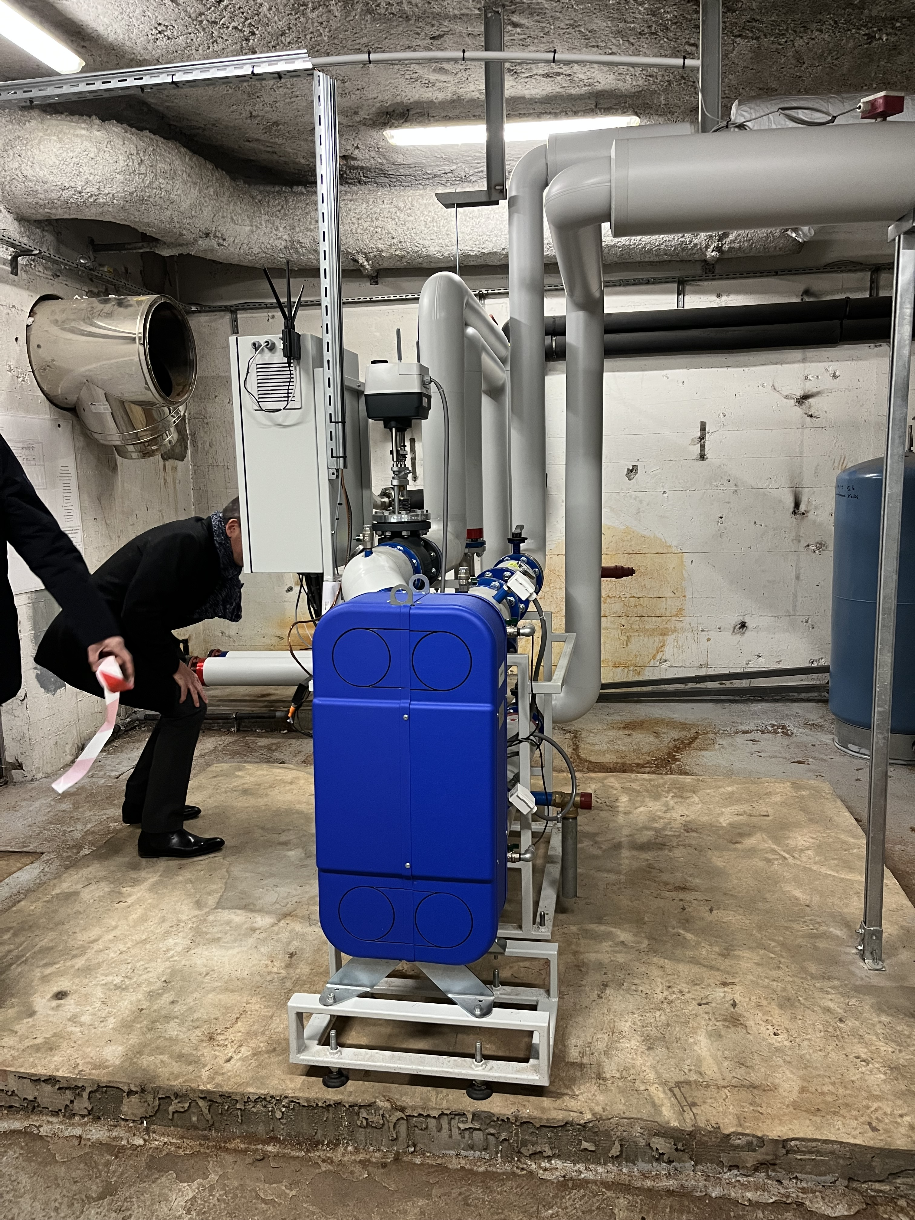
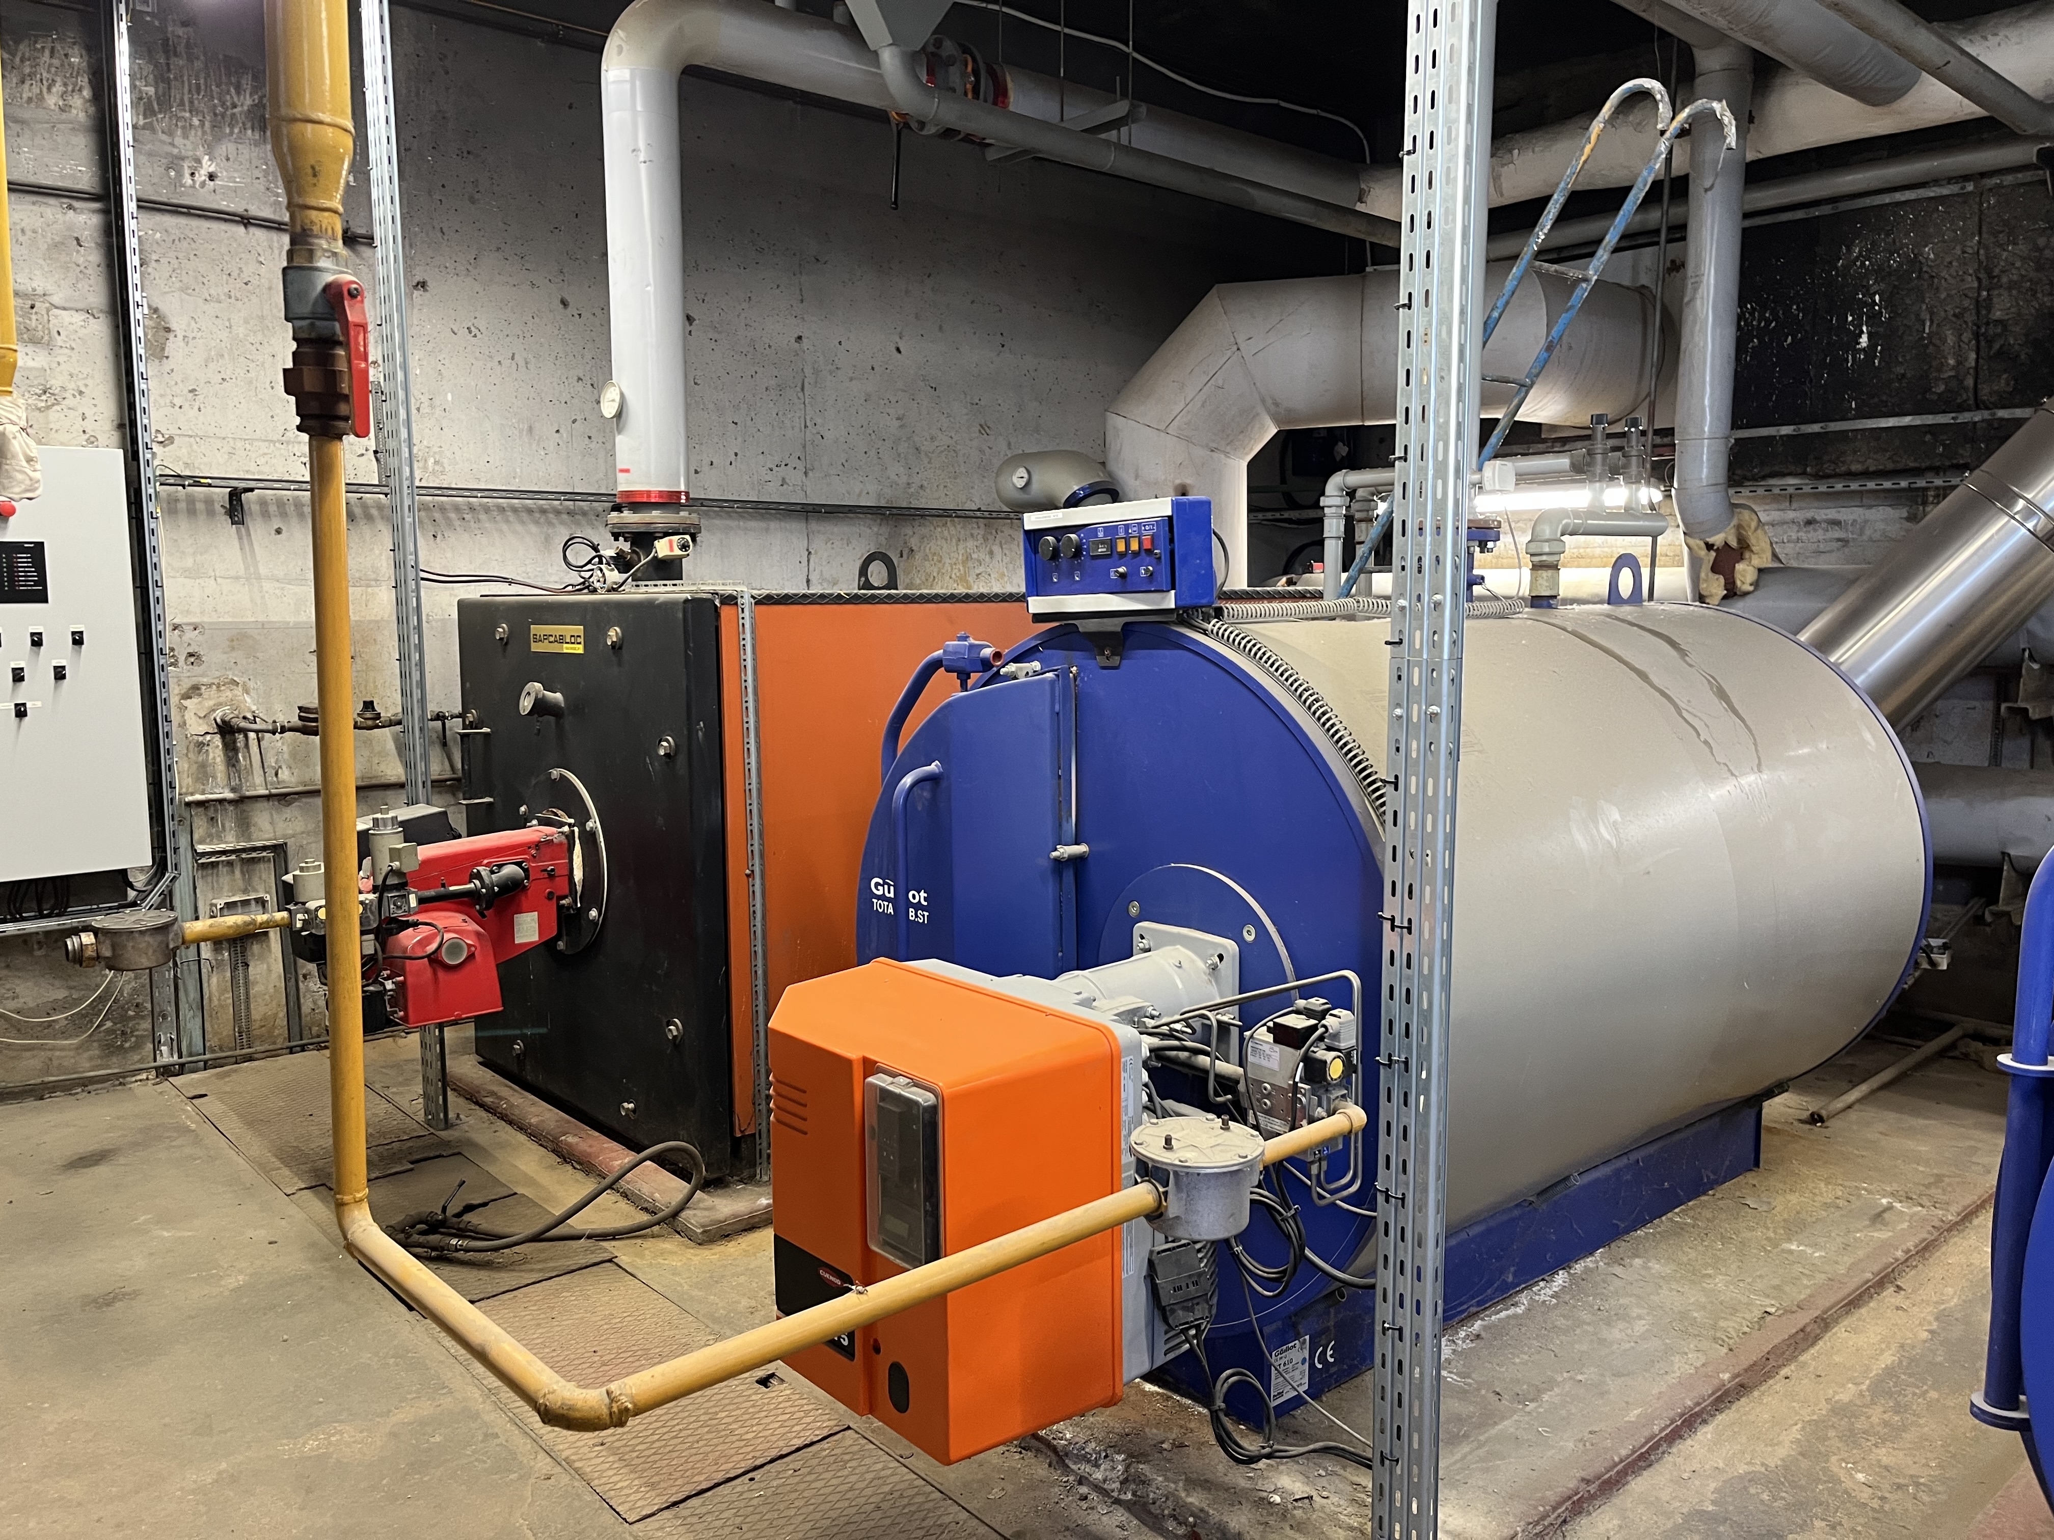


Les réseaux de chaleur – Livraison
VS
Chaufferie
Sous-station (livraison de chaleur au bâtiment)
Chaufferie gaz
Sous-station, SKID (échangeurs)
Le passage en réseau de chaleur permet de réduire l’encombrement dans le local et retirer le risque d’incendie/explosion

Slide 17
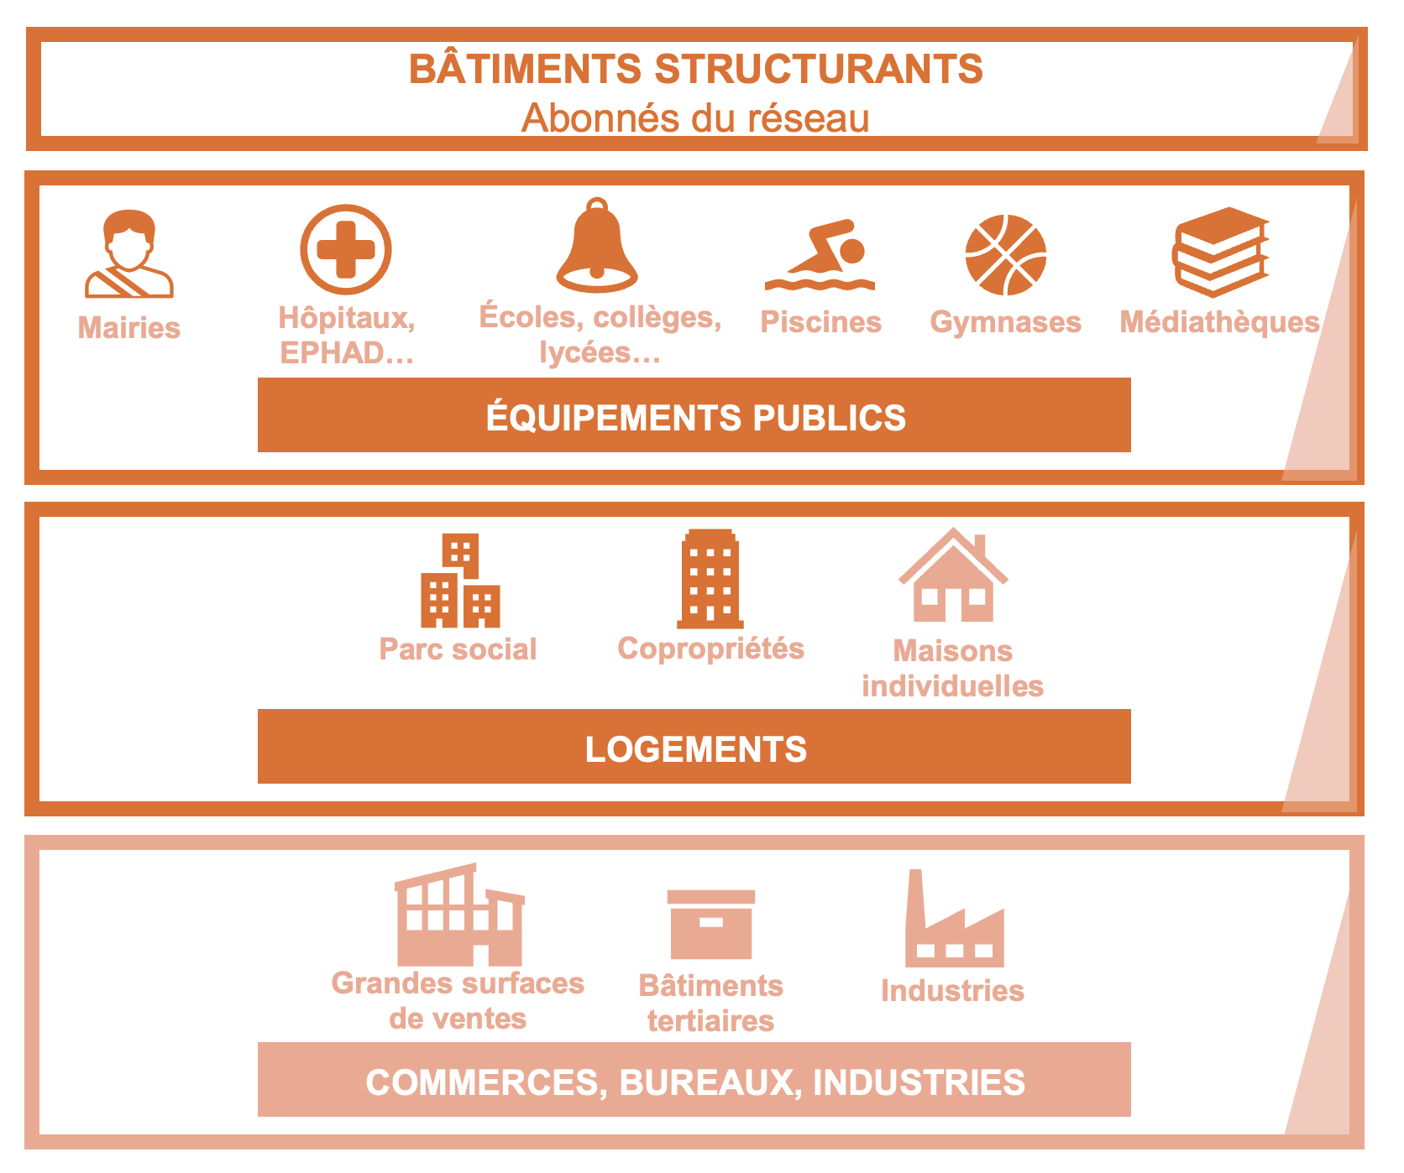
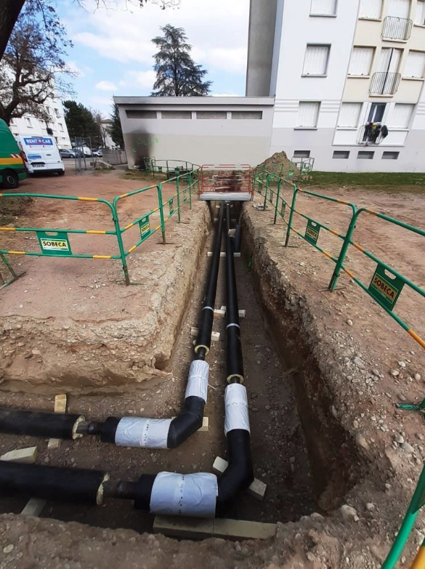
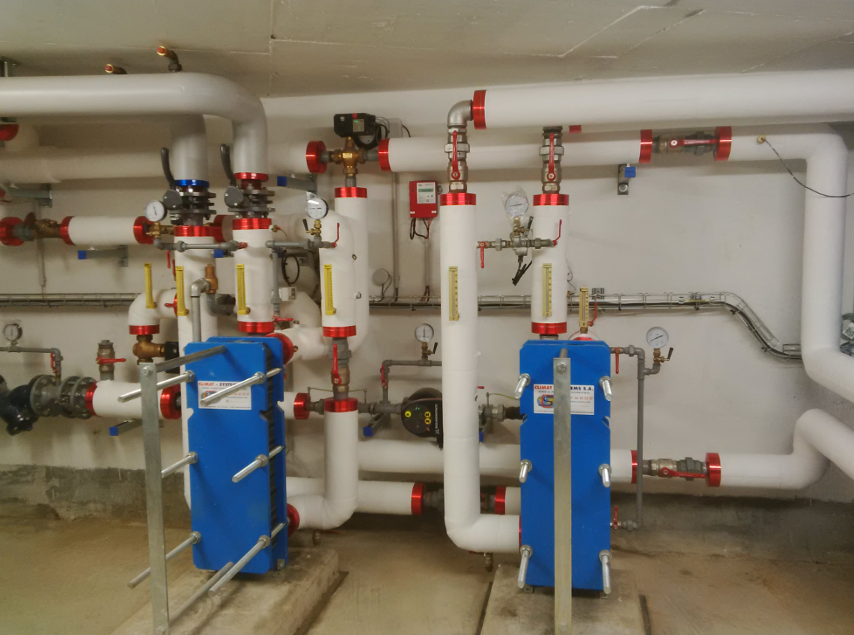
Les réseaux de chaleur – Livraison
Sous Station Thermique (SST)
Echangeurs de chaleur en lieu et place de la chaufferie collective existante

Slide 18
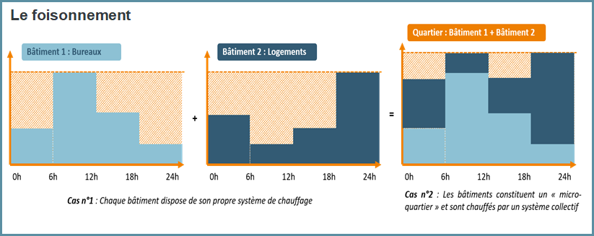
La mutualisation des besoins sur un réseau
Les réseaux de chaleur permettent de mutualiser les besoins et donc de lisser la production
Il est pertinent de relier différents types de bâtiments sur un même réseau

Slide 19

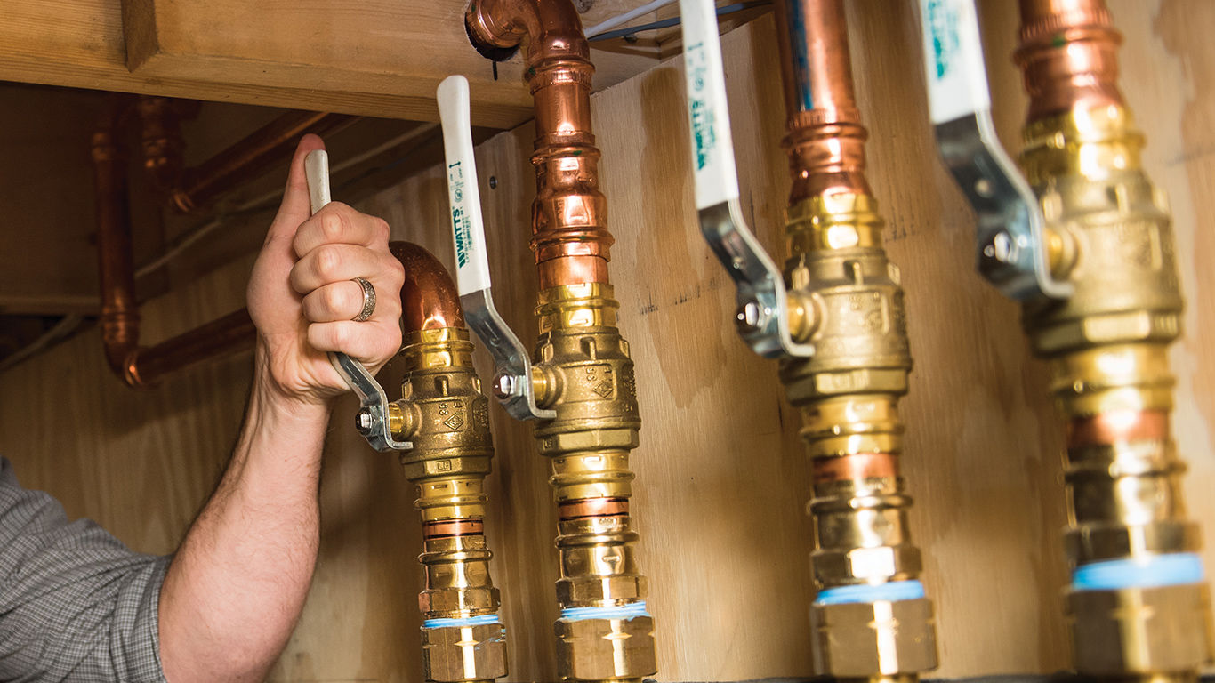
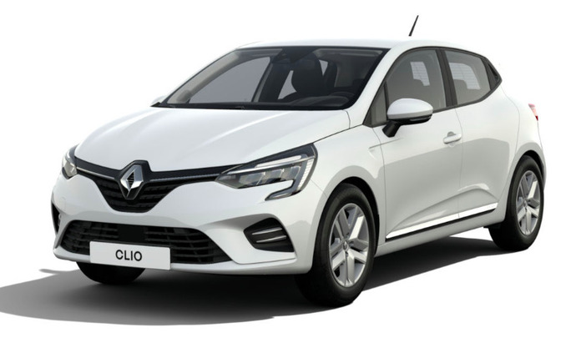
Les réseaux de chaleur en chiffres
Les réseaux de chaleur sont un levier rapide et massif sur le plan carbone
=
Raccordement à un réseau de chaleur de
1 équivalent logement chauffé au gaz
Réduction de 12.000 km/an
pour 1 voiture thermique
Base 10 MWh/an de chauffage – RCU 80 % ENR

Slide 20





Les réseaux de chaleur en chiffres
Création d’emplois locaux
non délocalisables
1000 logements = 3 emplois
Aides et subventions
au développement
Fonds Chaleur à 820 M€
Soutien de la Cour des comptes
« contribution efficace
à la transition énergétique »
Chaleur la moins chère
et la plus stable
- 8 % par rapport au gaz en 2020

Slide 21
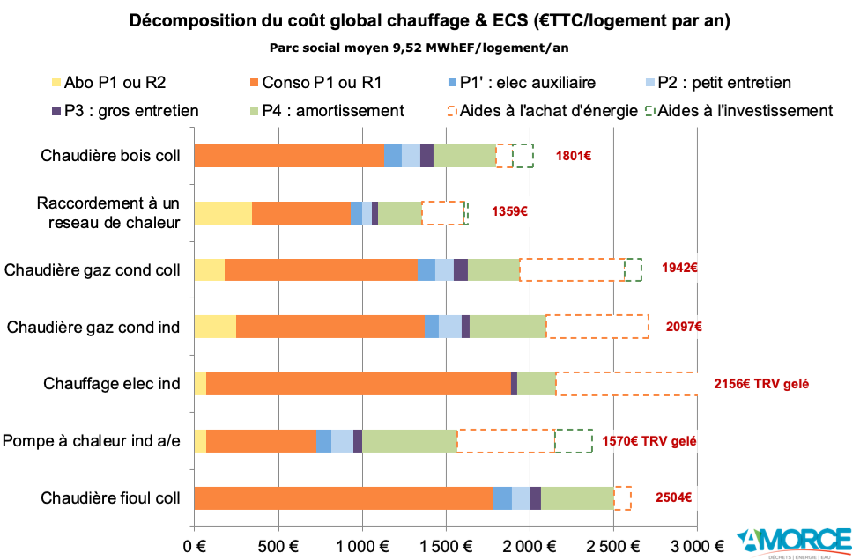
La chaleur la moins chère
Raisonnement coût global
Le réseau de chaleur est la solution de chauffage la moins chère
Prix moyen de la chaleur pour un RC en France - Logement Parc Social Moyen 70 m² (136 kWhu/m²/an), soit 9,5 MWh/an

Slide 22
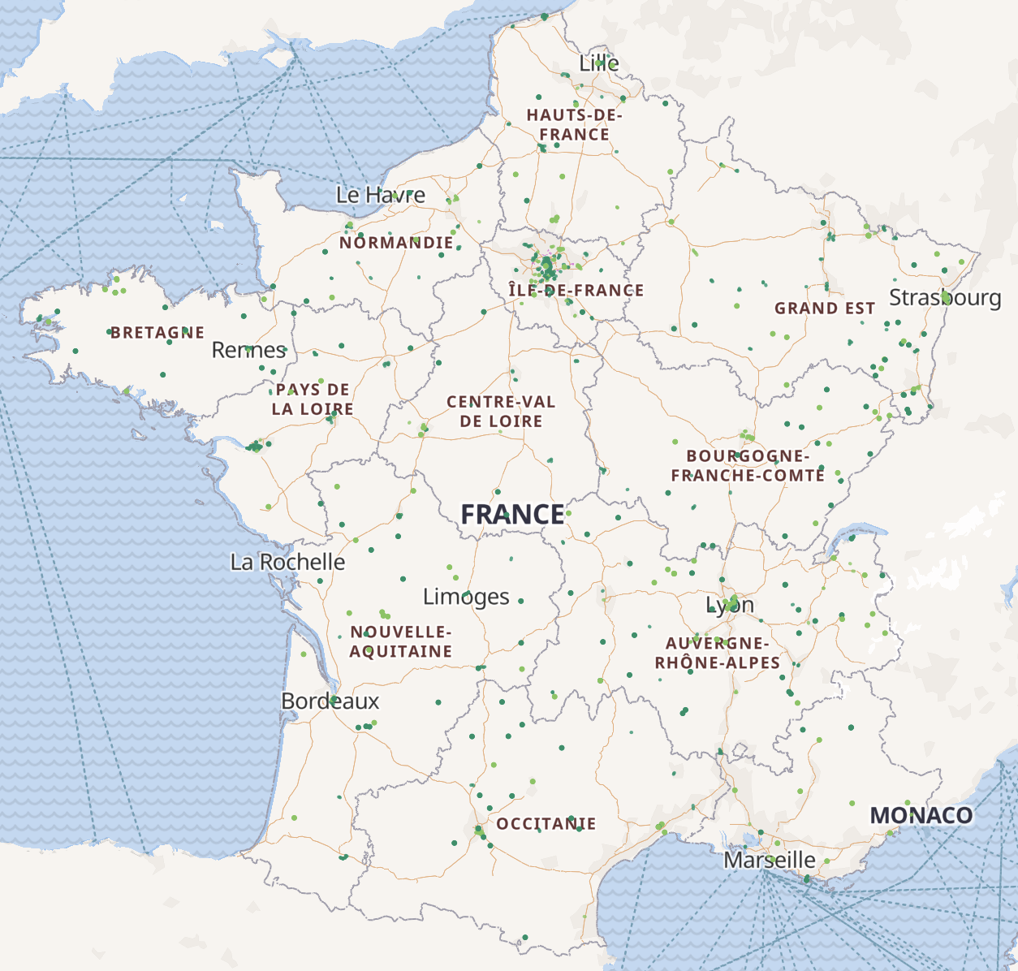
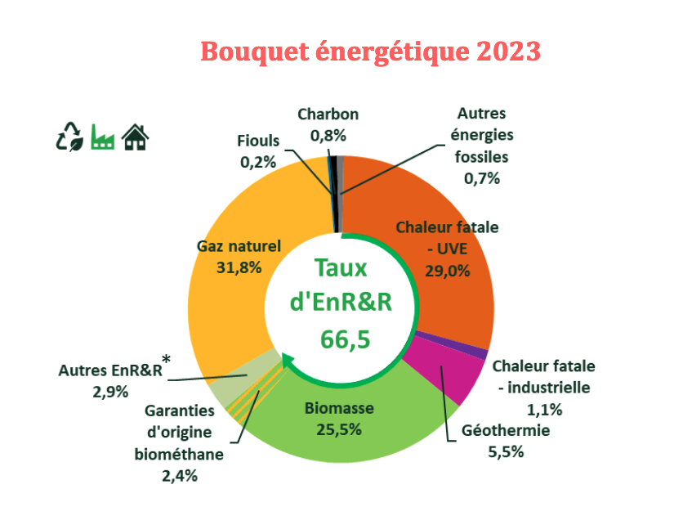
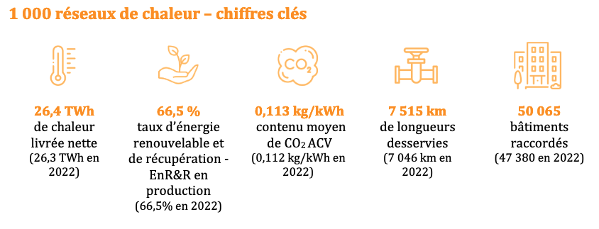
Quelques exemples de réseaux de chaleur
1 000 réseaux de chaleur en France
  Données 2023 : Enquête annuelle des réseaux de chaleur et de froid - Edition 2024 (FEDENE)

Slide 23
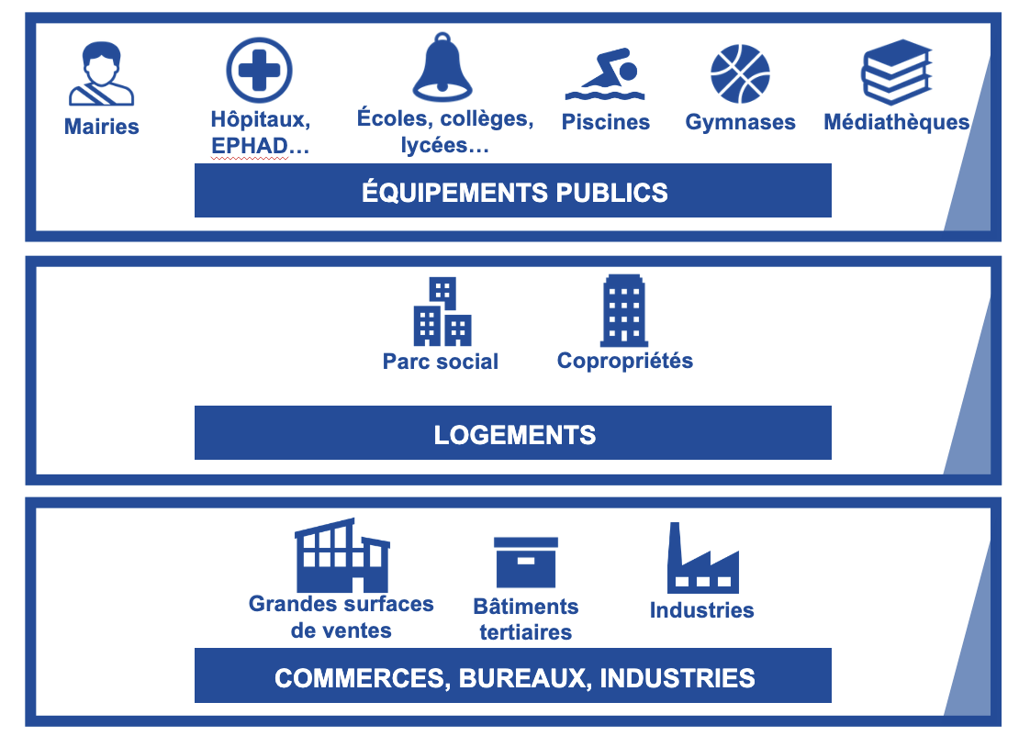
Pertinence d’un réseau : la densité thermique
Bâtiments structurants
Grands consommateurs de chaleur
avec un mode de chauffage collectif :
2) Proximité géographique
Tracé d’un premier réseau de distribution entre les bâtiments
En mètre linéaire (ml)
Densité thermique linéaire
Indicateur de la pertinence d’un réseau
1,5 MWh/an/ml
minimum
=
3) Estimations des besoins de chaleurs annuels
Chauffage et production d’eau chaude sanitaire
En MWh/an

Slide 24
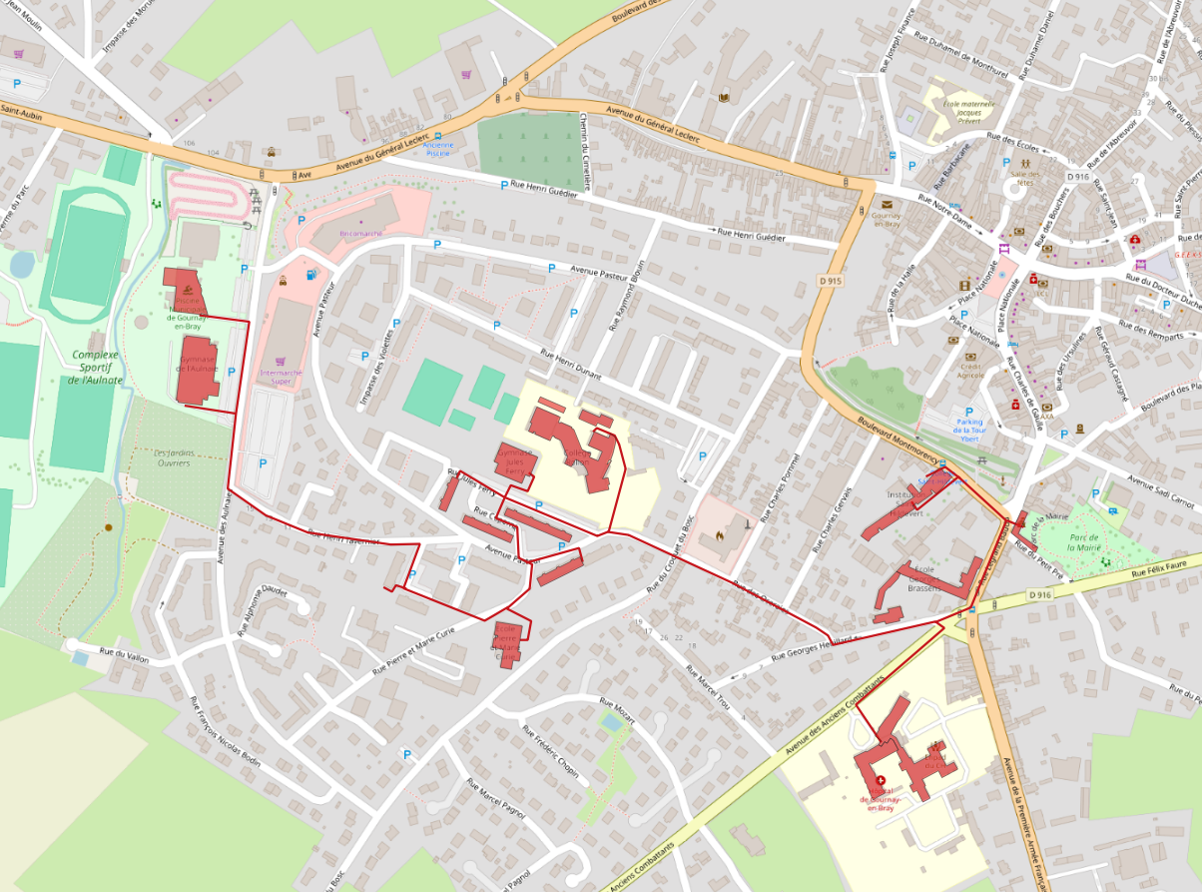

Pertinence d’un réseau : la densité thermique
Piscine municipale
Secteur Pierre et Marie Curie
Besoins estimés
Environ 4 400 MWh
Mètre linéaire estimé
Environ 2,3 km
Densité thermique
1,9 MWh/ml
Gymnase de l’Aulnaie
Gymnase Jules Ferry
Collège Rollon
Institution Saint Hildevert
Logements collectifs
6 bât.
Mairie
École George Brassens
École Pierre et Marie Curie
Hôpital

Slide 25
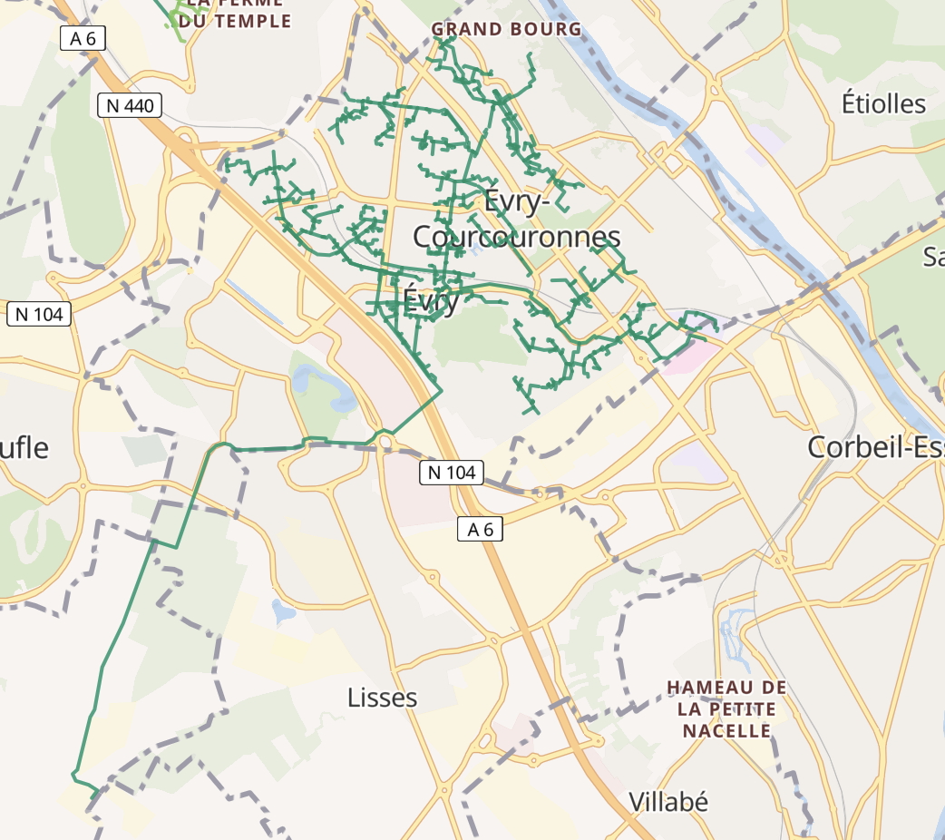
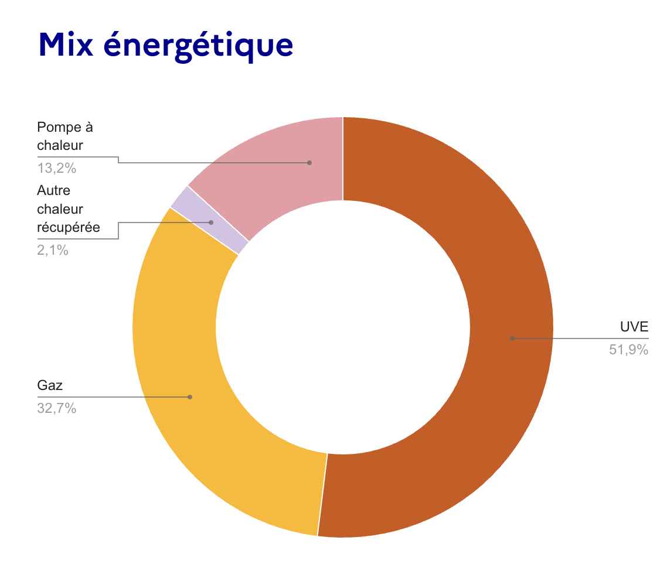
1000 réseaux de chaleur en France
Evry Courcouronnes – 44 km
Population : 66 700 habitants
Réseau de chaleur : Créé en 1997
Bâtiments raccordés : 391
Énergie livrée : 212 GWh/an (21 200 équivalents logements)
Cartographies et fiches d’identités des réseaux sur France Chaleur Urbaine

Slide 26
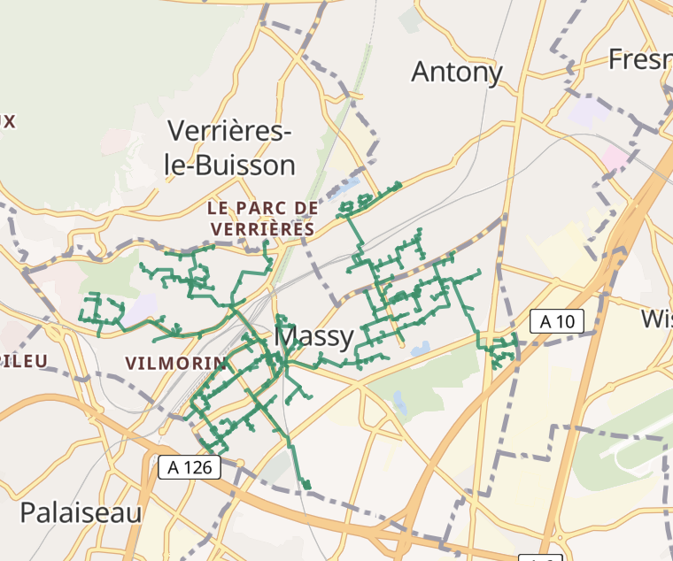
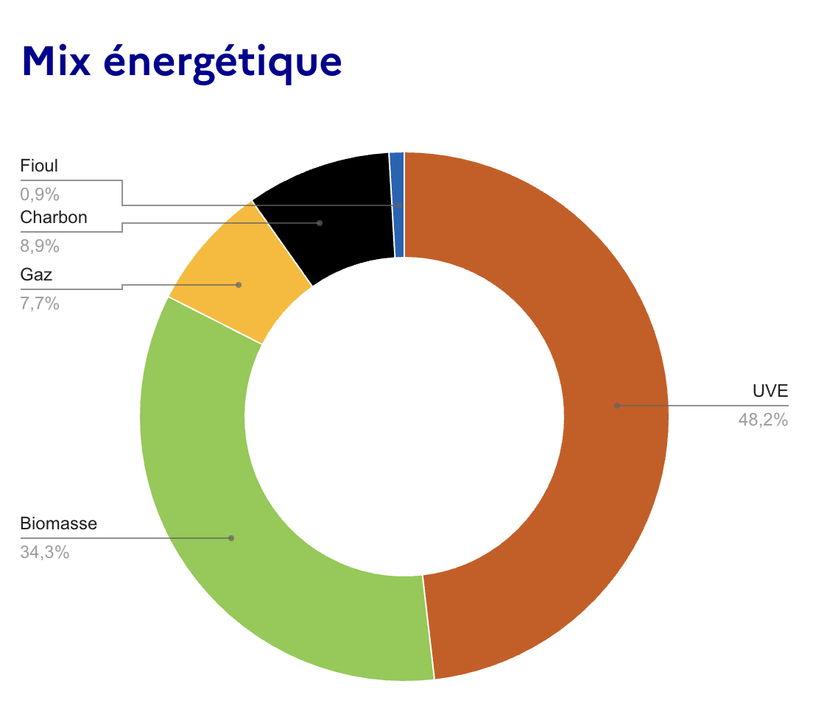
1000 réseaux de chaleur en France
Massy - Antony – 35,4 km
Réseau de chaleur : Créé en 1970
Bâtiments raccordés : 263
Énergie livrée : 208 GWh/an ( 20 800 équivalents logements)
Cartographies et fiches d’identités des réseaux sur France Chaleur Urbaine

Slide 27
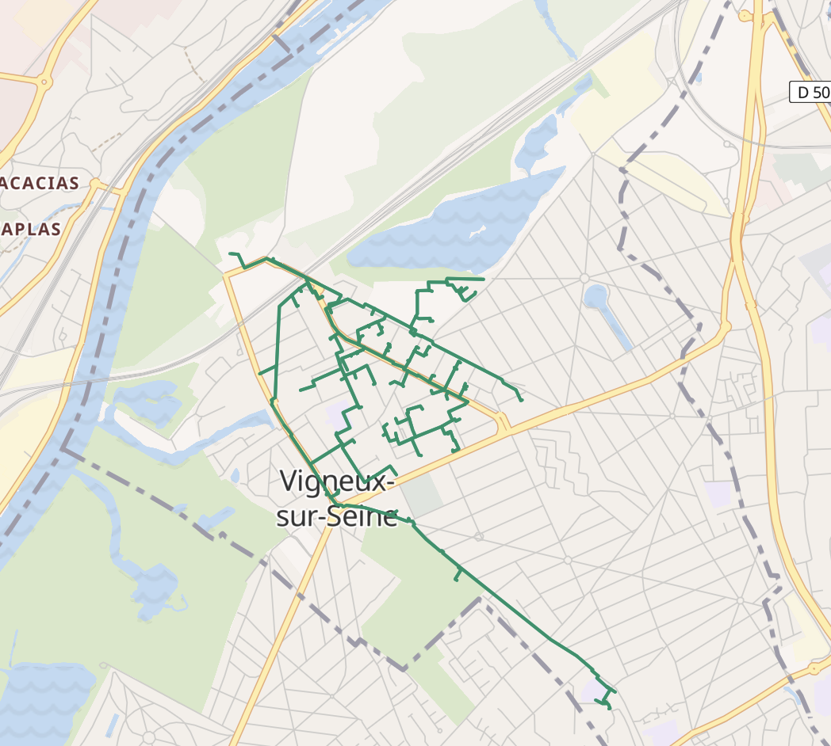
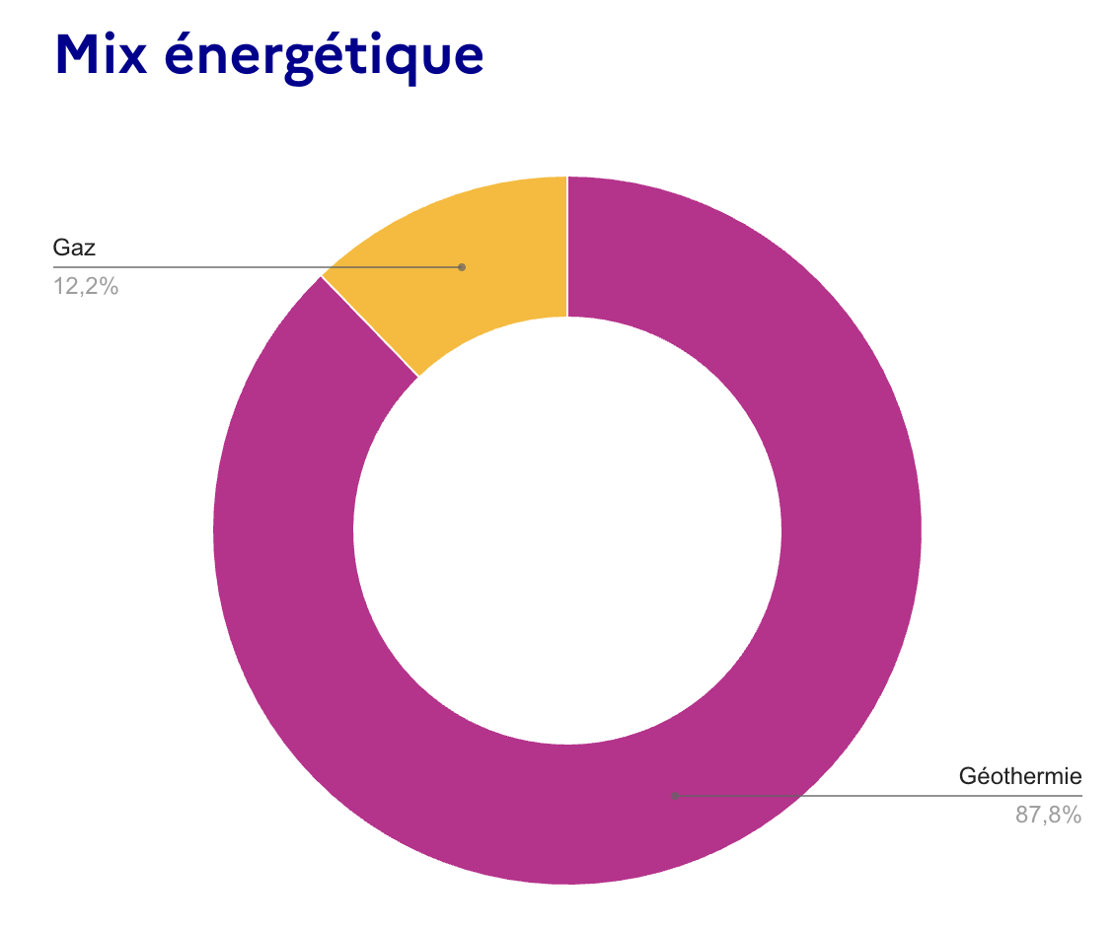
1000 réseaux de chaleur en France
Vigneux sur Seine – 7 km
Population : 31 233 habitants
Réseau de chaleur : Créé en 1970
Bâtiments raccordés : 74
Énergie livrée : 36,1 GWh/an (3 600 équivalents logements)
Cartographies et fiches d’identités des réseaux sur France Chaleur Urbaine

Slide 28
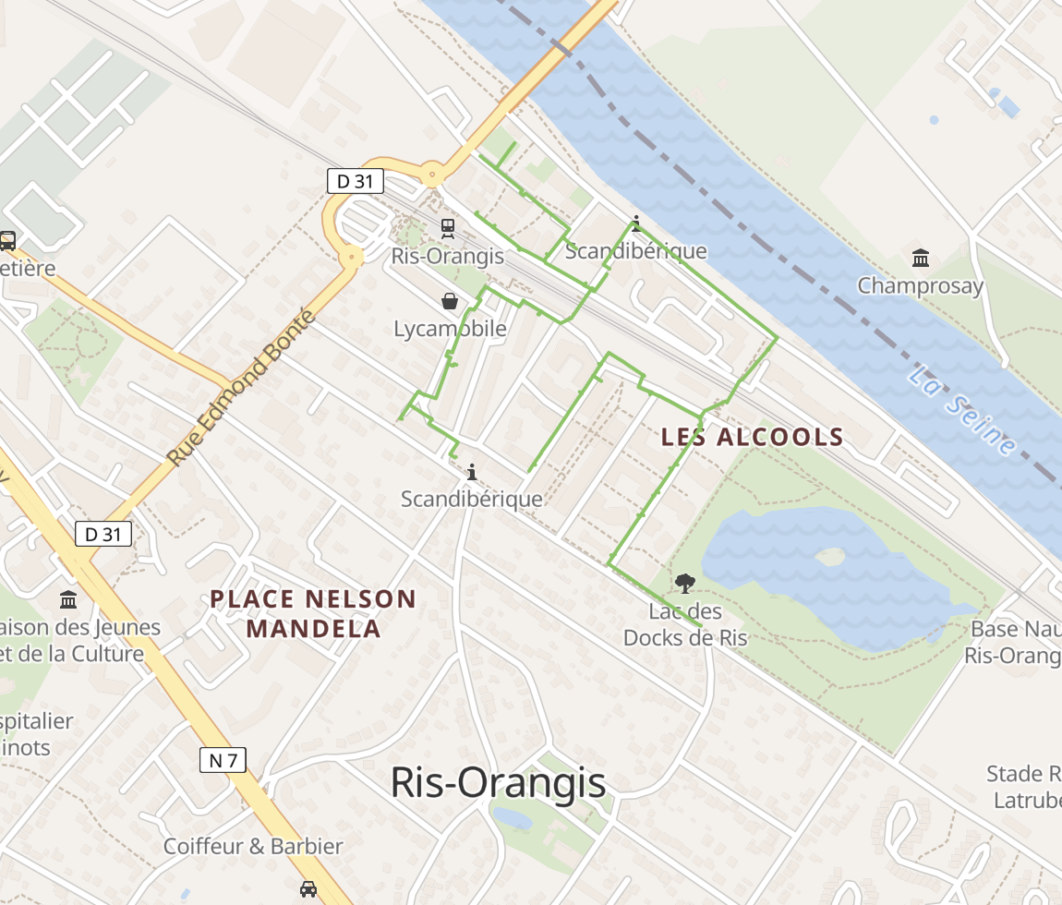
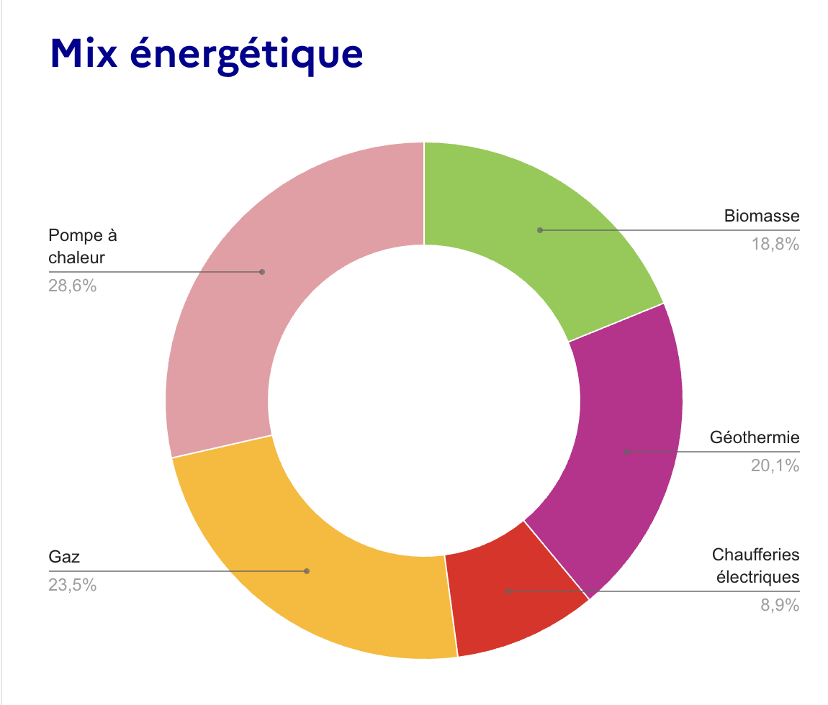
1000 réseaux de chaleur en France
Ris-Orangis Dock et Gare
Ris-Orangis Dock et Gare – 2 km
Réseau de chaleur : Créé en 2019
Bâtiments raccordés : 24
Énergie livrée : 6,81 GWh/an ( 681 équivalents logements)
Cartographies et fiches d’identités des réseaux sur France Chaleur Urbaine

Slide 29
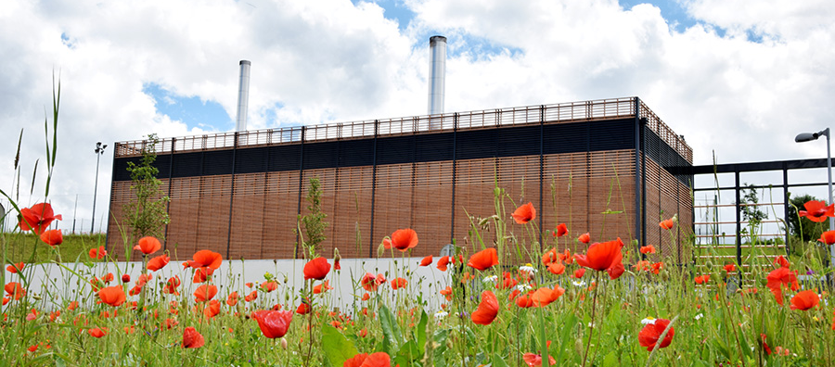
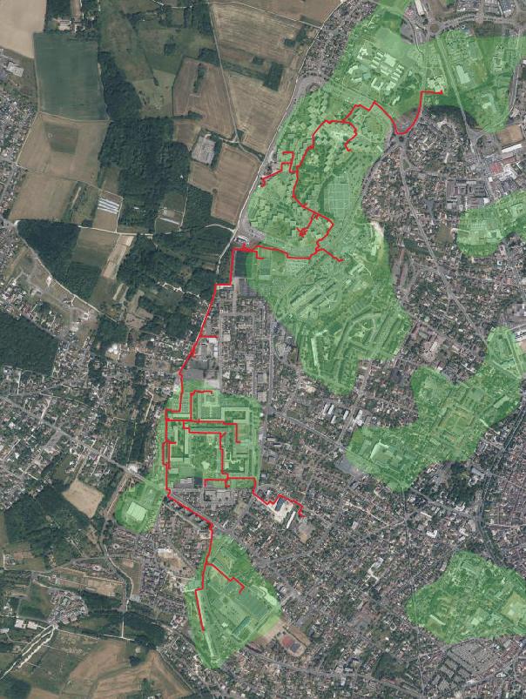
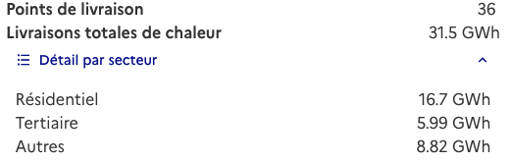
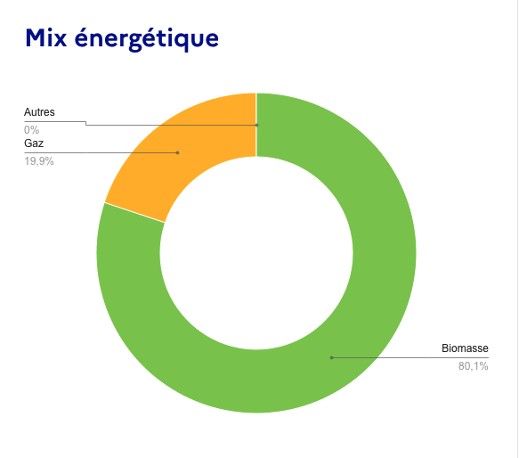
1000 réseaux de chaleur en France
Auxerre (89) : 35 000 habitants
Source : France Chaleur Urbaine, Le Cerema, IGN. Analyse AMORCE

Slide 30
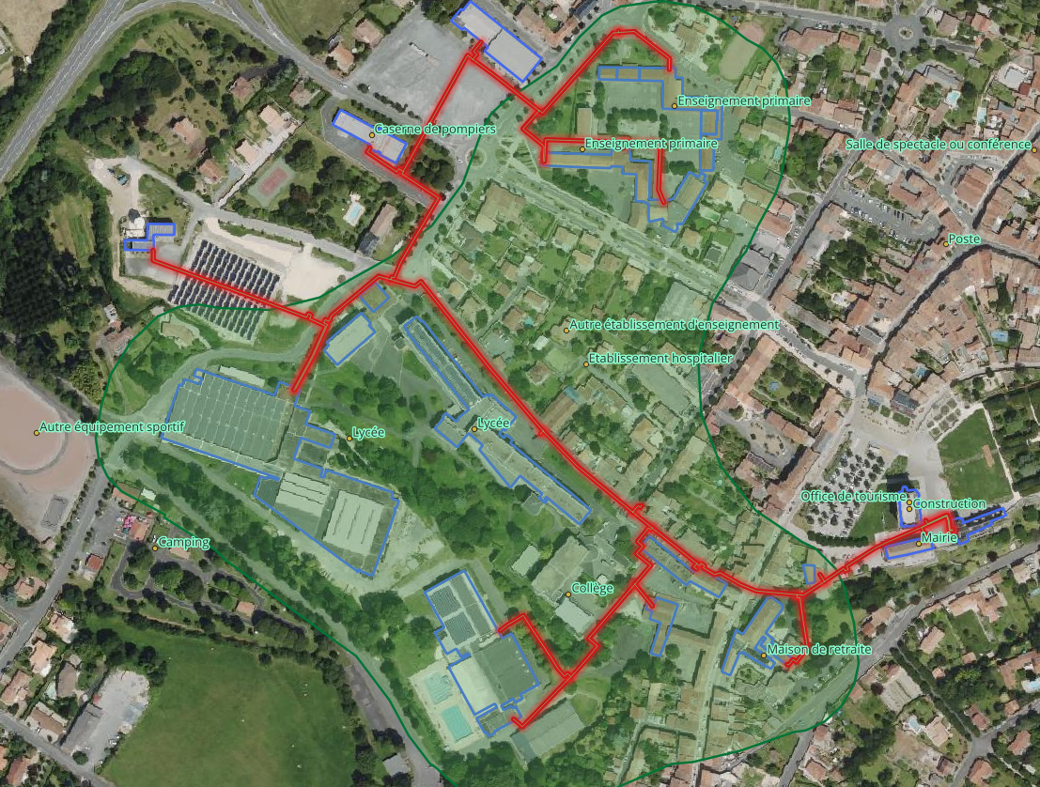




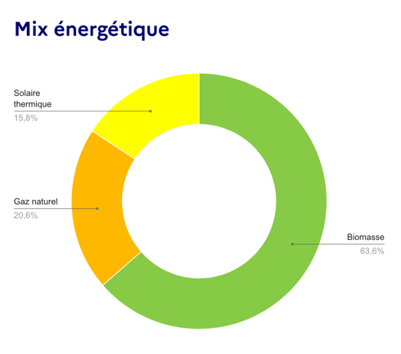
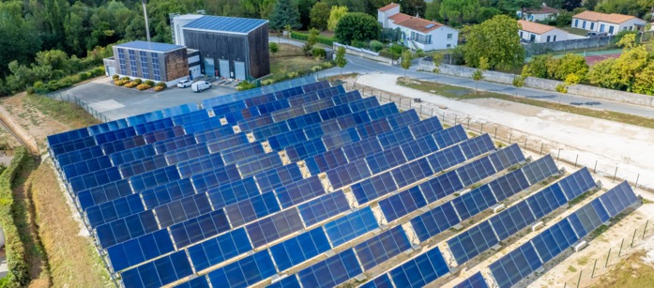
Des exemples de réseaux de chaleur : Pons (17)
Pons (17) : 4 000 habitants
4 000 habitants
Biomasse et solaire thermique
76% EnR&R
3 730 MWh/an, en délégation de service public
15 clients, dont la caserne de pompiers qui réalise 600€ d’économie par an grâce au réseau de chaleur
Source : France Chaleur Urbaine, Le Cerema, IGN. Analyse AMORCE

Slide 31
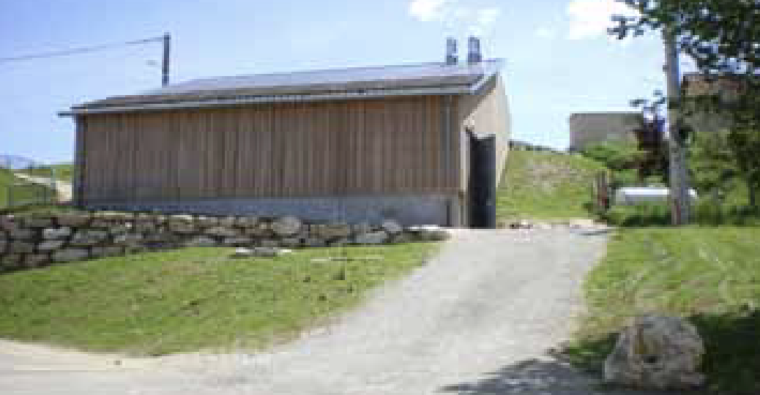




1000 réseaux de chaleur en France
Vassieux-en-Vercors : village de 300 habitants
300 habitants
2 000 MWh/an, Géré en Régie par le SDED, 1 an de travaux, 1,8M€ d’investissements
Biomasse
85% EnR&R
40 clients publics, privés,
dont le centre de vacances le Piroulet
Source : France Chaleur Urbaine
Source : Syndicat Départemental d’Énergies de la Drôme

Slide 32
Créer un réseau de chaleur : feuille de route
0
1
2
3
Acculturation & mobilisation
Identification du projet
Etude de faisabilité
Mise en œuvre et suivi
Appropriation du sujet par le porteur de projet
Elaboration de plusieurs scénarios envisageables
Analyse approfondie d’un scénario retenu
Mise en place du montage juridique
Construction / Exploitation
AMO
AMO
AMO
Choix élus
Choix élus
Choix élus
~ 2 mois
~ 8 mois
~ 8 mois
1 à 3 ans
3 à 5 ans

Slide 33
Créer un réseau de chaleur : feuille de route
0
1
2
3
Acculturation & mobilisation
Identification du projet
Etude de faisabilité
Mise en œuvre et suivi
70% du montant études
Aide à l’investissement : Fonds Chaleur
(forfait ou selon l’analyse économique)
70% du montant études
AIDES
ADEME & Région
+
Autres moyens de financement
CRTE / COT / Actions cœur de ville / TEPOS

Slide 34



Créer un réseau de chaleur : feuille de route
0
1
2
3
Acculturation & mobilisation
Identification du projet
Etude de faisabilité
Mise en œuvre et suivi
Guide d’identification de projet
Modèle de cahier des charges pour AMO
(AMORCE/ADEME/SN2E)
Tutoriel préfiguration RC
Guide et Modèle CDC réalisation schéma directeur
Cartographie Via SEVA et retours d’expériences
FAQ : Règlement de services
Modèle contrat de concession

Slide 35
Créer un réseau de chaleur : feuille de route
0
1
2
3
Acculturation & mobilisation
Identification du projet
Etude de faisabilité
Mise en œuvre et suivi
Qui peut le faire ?
  Services techniques avec l’appui des animateurs EnR locaux
Principe
  Comprendre le sujet pour être capable de sensibiliser et informer les décisionnaires
  Préparer le CDC pour les étapes suivantes
Questions à se poser
  QUOI ?
  POURQUOI ?
  OU ?
  COMMENT ?
  COMBIEN ?
  QUI ?
  QUAND ?
  Identifier l’objet du projet
  Quels avantages ?
  Préfiguration rapide pour identifier les zones propices
  Identifier sources d’EnR&R
  Connaître l’ordre de grandeur des coûts, les aides possibles
  Première réflexion sur le portage du projet et sur la gestion du service
  Etablir une feuille de route / planning projet

Slide 36

Créer un réseau de chaleur : feuille de route
0
1
2
3
Acculturation & mobilisation
Identification du projet
Etude de faisabilité
Mise en œuvre et suivi
Qu’est ce qu’un réseau de chaleur ?
Quelle est la cible ?
Quelle est la source d’énergie ?
Quel lien avec le PCAET ?

Slide 37
Créer un réseau de chaleur : feuille de route
0
1
2
3
Acculturation & mobilisation
Identification du projet
Etude de faisabilité
Mise en œuvre et suivi
AMO
Qui peut le faire ?
  Bureaux d’études ou groupement avec multi-compétences (technique, économique, juridique)
Principe
  Approfondissement des premières réflexions / Identification précise :
  Des zones propices
  Des EnR&R mobilisables
Points d’attention
  L’étude doit prendre en compte les perspectives d’évolution (baisse des consommations des abonnés, densification possibles, etc. )

Slide 38
Créer un réseau de chaleur : feuille de route
0
1
2
3
Acculturation & mobilisation
Identification du projet
Etude de faisabilité
Mise en œuvre et suivi
AMO
Qui peut le faire ?
  Bureaux d’études ou groupement avec multi-compétences (technique, économique, juridique)
  + Cabinet d’avocat
  Collectivité régulièrement consultée
Principe
  Evaluation de la pertinence technique / économique / juridique du scénario retenu
  Analyse des portages et modes de gestion possibles
  Dégager les éléments clés d’aide à la décision
Points d’attention
  Possible d’établir des lettres d’engagement pour le raccordement des futurs abonnés

Slide 39
Créer un réseau de chaleur : feuille de route
0
1
2
3
Acculturation & mobilisation
Identification du projet
Etude de faisabilité
Mise en œuvre et suivi
AMO
Qui peut le faire ?
  MO : Bureaux d’études + cabinet d’avocat + cabinet financier
  Collectivité régulièrement consultée
  Constructeur / Opérateur
Principe
  Investissement
  Construction
  Mise en service
  Exploitation
Points d’attention
  Schéma directeur tous les 10 ans
  Développement du réseau (densification / exploitation)
  Satisfaction des abonnés

Slide 40
Qui porte la compétence ?
Sauf Métropole du Grand Paris et Aix Marseille Provence
Depuis la Loi 3DS : transfert à la carte :
→ Toutes les communes ne sont pas obligées de transférer ensemble leur compétence

Slide 41
Répartition des compétences
Qui peut ?
Créer et exploiter (faire exploiter) un réseau technique | Tout le monde
Créer et exploiter (faire exploiter) un réseau privé | Personnes privées + De manière accessoire, les personnes publiques non compétentes
Participer à la création d’un réseau privé Financement Participation en capital Occupation du domaine AFUL/ASL | Idem + Collectivités compétentes
Créer et exploiter (faire exploiter) un réseau public | Collectivités compétentes

Slide 42
Trois types de réseaux
La chaleur est-elle
vendue à
des tiers ?
Le réseau est-il porté par une commune ou un groupement de communes ?
Toute collectivité reste compétente pour développer un réseau technique
Réseau de chaleur
technique
A partir d’une installation centrale de production vers plusieurs bâtiments ou sites
Arrêté du 17/01/2012 relatif aux définitions de la directive 2009/28/CE
Réseau de chaleur
au sens fiscal
Réseau de chaleur technique dont la fourniture de chaleur est facturée à une pluralité de clients finals (dont éventuellement le maitre d’ouvrage du réseau)
BO des impôts-finances publiques TVA-LIQ-30-20-20 du 30/12/12
Réseau de chaleur public
Réseau dont la gestion est assurée par une collectivité ou un groupement de collectivités qui agit en tant qu'autorité organisatrice de l’énergie. Cette activité constitue un service public industriel et commercial.
Art. L2224-38 du Co de général des collectivités territoriales

Slide 43
Réseau public : quatre modes de gestion
Dans le cas d’un réseau public, il existe 4 modes de gestion possibles :
Mode de gestion | Régie internalisée | Régie externalisée | DSP Affermage | DSP Concession
Propriété | Collectivité
Financement des investissements | Collectivité | Collectivité | Collectivité | Délégataire
Financement du fonctionnement | Collectivité | Collectivité | Fermier | Délégataire
Conception | MOE | MOE | MOE | Délégataire
Réalisation | Entreprise | Entreprise | Entreprise
Exploitation | Collectivité | Prestataire 1 | Fermier
Maintenance | Collectivité | Prestataire 2
Commercialisation /Facturation | Collectivité | Collectivité Régie de recettes
Qui investit ? Qui prend le risque de la commercialisation ?

Slide 44
Dans le cas d’un réseau public, sauf en cas de régie internalisée, il existe 5 types d’opérateurs possibles :
Une fois le portage et le montage juridique défini, choix de l’opérateur
100% public
+50% public
-50% public
100% privé
SPL
SEM
SEMOP
SA/SAS
SCIC
Pas de mise en concurrence
Rarement :
+50 % public

Slide 45
Votre logo ici
Logo collectivité ici
Votre
contact
ici

